Slide 1
第十章
动 量 定 理

Slide 2

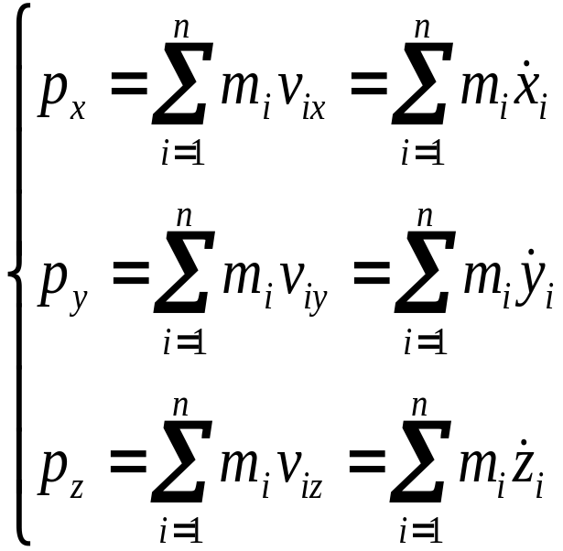
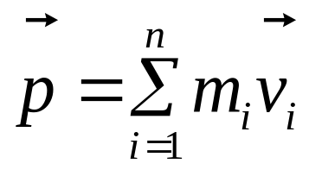
§10-1 动量与冲量
1．动量
质点的动量
质点系的动量

Slide 3

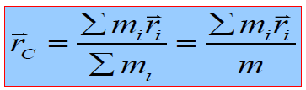
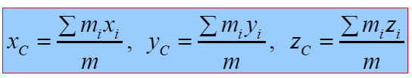
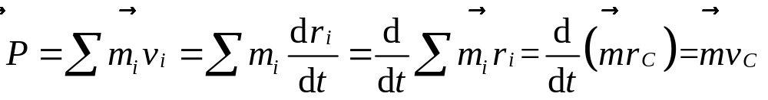
质心C点的位置：
质点系的动量

Slide 4
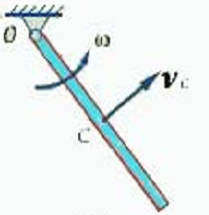
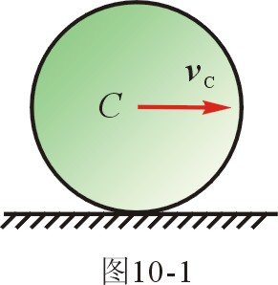
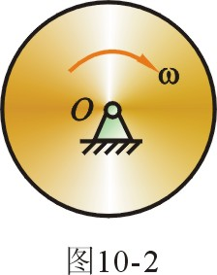
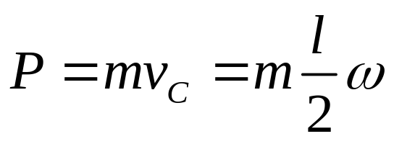
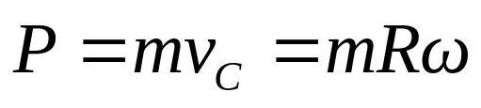
图示三种情形刚体的动量的计算：
a)
b)
c)
a)
方向与质心速度方向相同
b)
均质滚轮
c) 绕中心转动的均质轮，其动量为零。

Slide 5
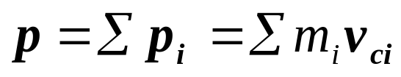
如果质点系是由多个刚体组成，则质点系动量为
p_{i} 、 m_{i}、v_{Ci}分别为第 i 个刚体的质量和它的质心的速度。

Slide 6



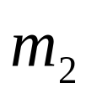
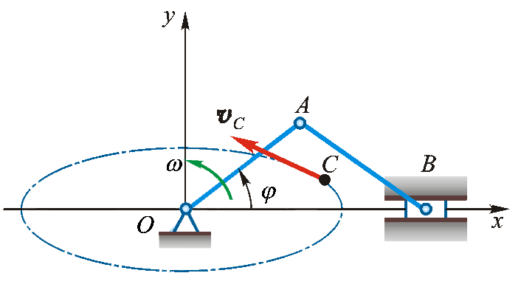
例10-1
已知: 为常量,均质杆OA = AB = ,两杆质量皆为 ,
滑块 B 质量 .
求:质心运动方程、轨迹及系统动量.

Slide 7

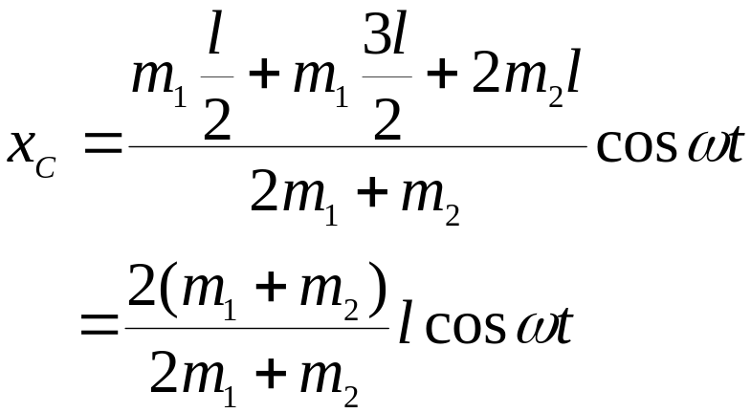
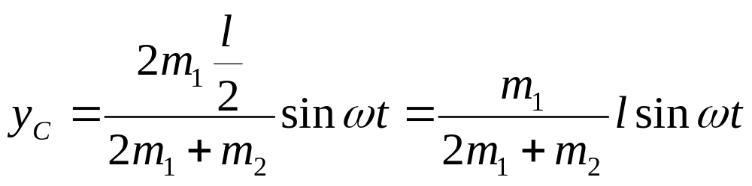
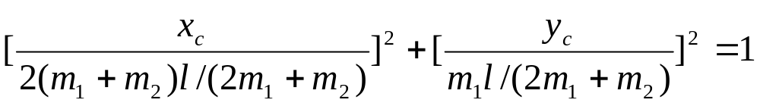
解: 设 ，质心运动方程为
消去t 得轨迹方程

Slide 8
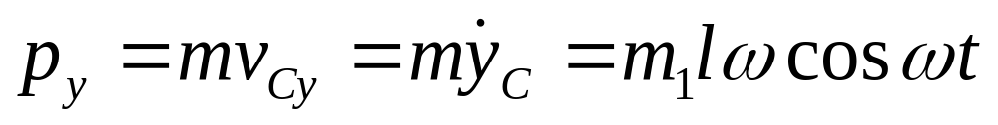
系统动量沿x, y轴的投影为:
系统动量的大小为:

Slide 9
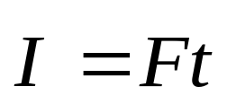
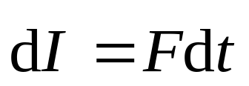

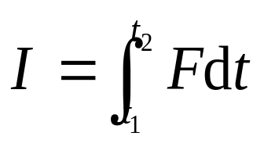
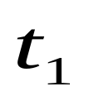
2．冲量
常力的冲量
变力的元冲量
在 ～ 内的冲量

Slide 10
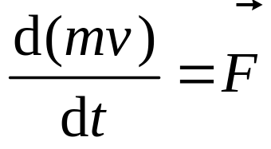
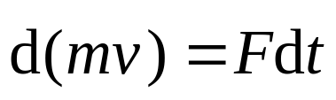


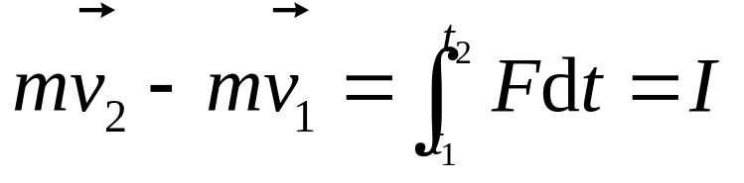
§10-2 动量定理
1.质点的动量定理
或
－－质点动量定理的微分形式
即质点动量的增量等于作用于质点上的力的元冲量.
在 ~ 内, 速度由 ~ , 有
－－质点动量定理的积分形式
即在某一时间间隔内,质点动量的变化等于作用于质点的力在此段时间内的冲量.

Slide 11
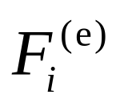
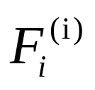
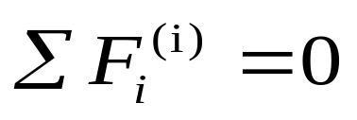
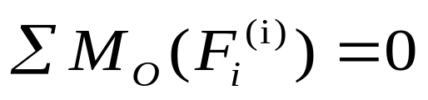
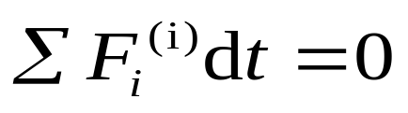
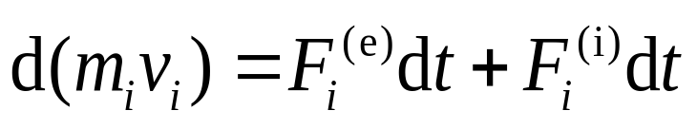
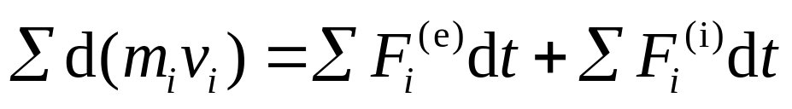
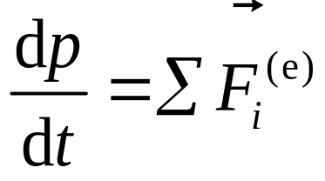
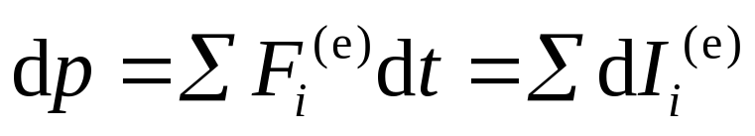
2.质点系的动量定理
外力: 内力:
内力性质:
质 点:
质点系:
或
－－质点系动量定理的微分形式
即质点系动量的增量等于作用于质点系的外力元冲量的矢量和;或质点系动量对时间的导数等于作用于质点系的外力的矢量和.

Slide 12
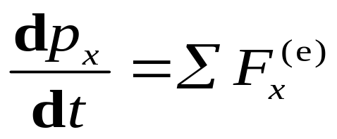
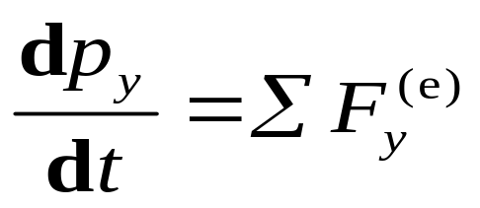

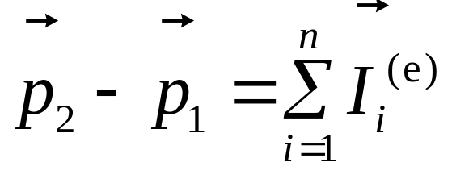
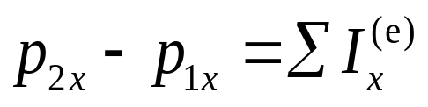
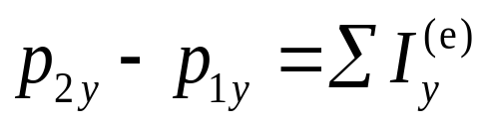

－－质点系动量定理微分形式的投影式
－－质点系动量定理的积分形式
即在某一时间间隔内,质点系动量的改变量等于在这段时间内作用于质点系外力冲量的矢量和.
－－质点系动量定理积分形式的投影式

Slide 13




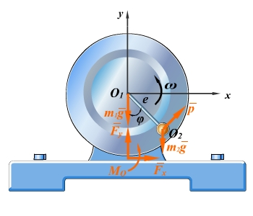
例10-2
电动机外壳固定在水平基础上,定子和外壳的质量为 ,转子质量为 .定子和机壳质心 ,转子质心 , ,角速度 为常量.求基础的水平及铅直约束力.

Slide 14
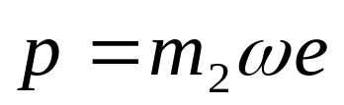
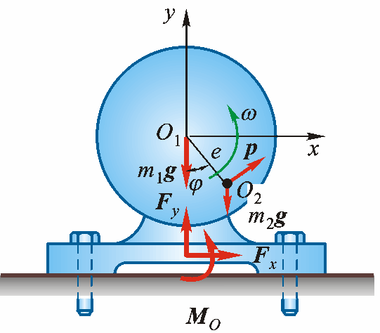
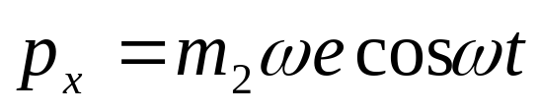
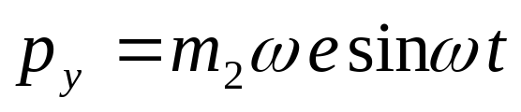
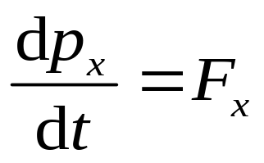
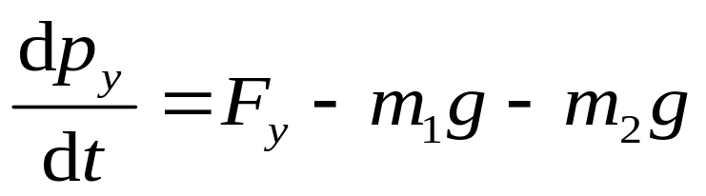
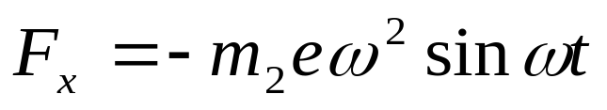
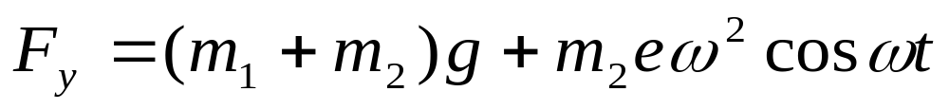
解:
由
得
动约束力
附加动约束力

Slide 15
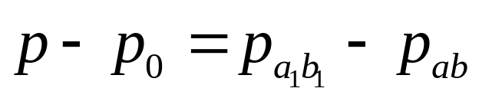
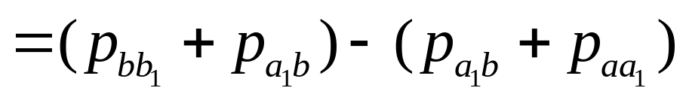
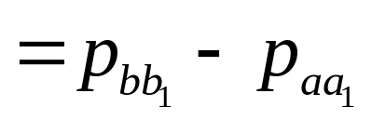



例10-3
流体在变截面弯管中流动,设流体不可压缩,且是定常流动.求管壁的附加动约束力.
解:
dt 内流过截面的质量及动量变化为
流体受外力如图
由动量定理,有

Slide 16






即
设
为静约束力; 为附加动约束力
由于
得

Slide 17




3．质点系动量守恒定律
若 , =恒矢量
作用于质点系的外力的主矢为零，质点系的动量保持不变。
若 , = 恒量
作用于质点系的外力的主矢在某一坐标轴上的投影为零，质点系的动量在该坐标轴的投影保持不变。

Slide 18



例10-4
物块A可沿光滑水平面自由滑动，其质量为m_{A}，小球B的质量为m_{B}，以细杆与物块铰接，如图所示。设杆长为l，质量不计，初始时系统静止，并有初始摆角 ；释放后，细杆近似以规律 摆动（k为已知常数），求物块A的最大速度。

Slide 19











解：取物块与小球为研究对象，受力如图示。
所以整个系统在水平方向动量守恒。
初始时系统静止，则

Slide 20



10-3 质心运动定理
由
得
或
－－质心运动定理
质点系的质量与质心加速度的乘积等于作用于质点系外力的矢量和.

Slide 21






在直角坐标轴上的投影式为:
在自然轴上的投影式为:
问题：内力是否影响质心的运动？
质心运动定理与动力学基本方程有何不同？

Slide 22

例10-5
均质曲柄AB长为r,质量为m₁ ,假设受力偶作用以不变的角速度ω转动,并带动滑槽连杆以及与它固连的活塞D ,如图所示.滑槽、连杆、活塞总质量为m₂ ,质心在点C .在活塞上作用一恒力F .不计摩擦及滑块B的质量,求:作用在曲柄轴A 处的最大水平约束力F_{x} .

Slide 23






解:
如图所示
应用质心运动定理,解得
显然,最大水平约束力为

Slide 24








质心运动守恒定理

Slide 25



例 10-6
已知：地面水平,光滑, , , ,初始静止,
常量.
求:电机外壳的运动.

Slide 26




解:
设
由 ,
得

